Slide 1
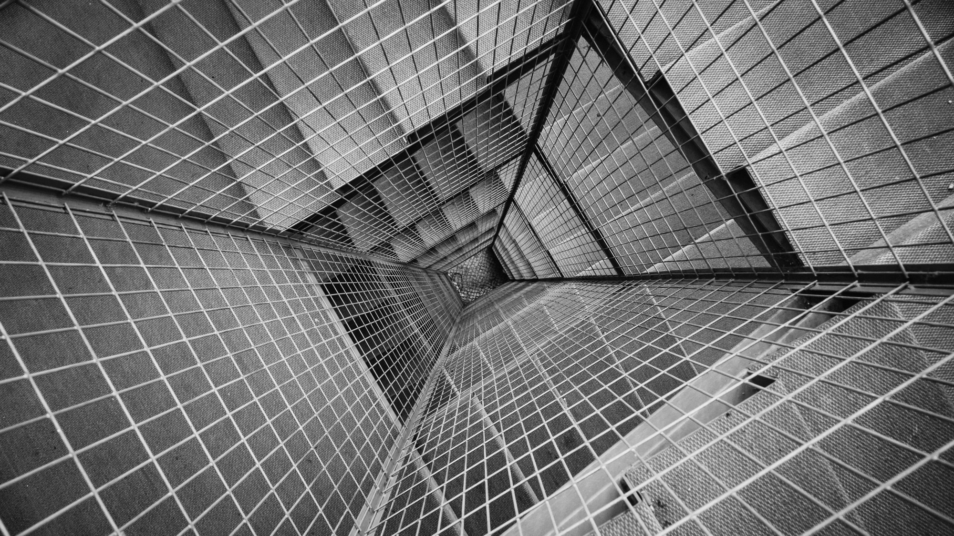
Suivi de Projet 3
Projet Web

Slide 2
SOMMAIRE - PRÉSENTATION DE L’EQUIPE - PRÉSENTATION DU PROJET - GESTION DE PROJET - TECHNOLOGIES UTILISÉES -DEMONSTRATION - CODE - DIFFICULTÉS RENCONTRÉES - CONCLUSION

Slide 3


JACOB AYMERIC
PRÉSENTATION DE L’ÉQUIPE
B1
MECHIN ANDREA
Notes:
Tout les deux B1, Aymeric plus spécialisé dans le back-end et Andréa dans le design web et le front, on s’est donc bien completé aux niveau des compétences, d’autant plus qu’on avait des cours de php en même temps donc on a appris ensemble ce qui nous a bien aidé a réaliser ce projet le fait d’avoir l’habitude de travailler ensemble dans la vie courante

Slide 4
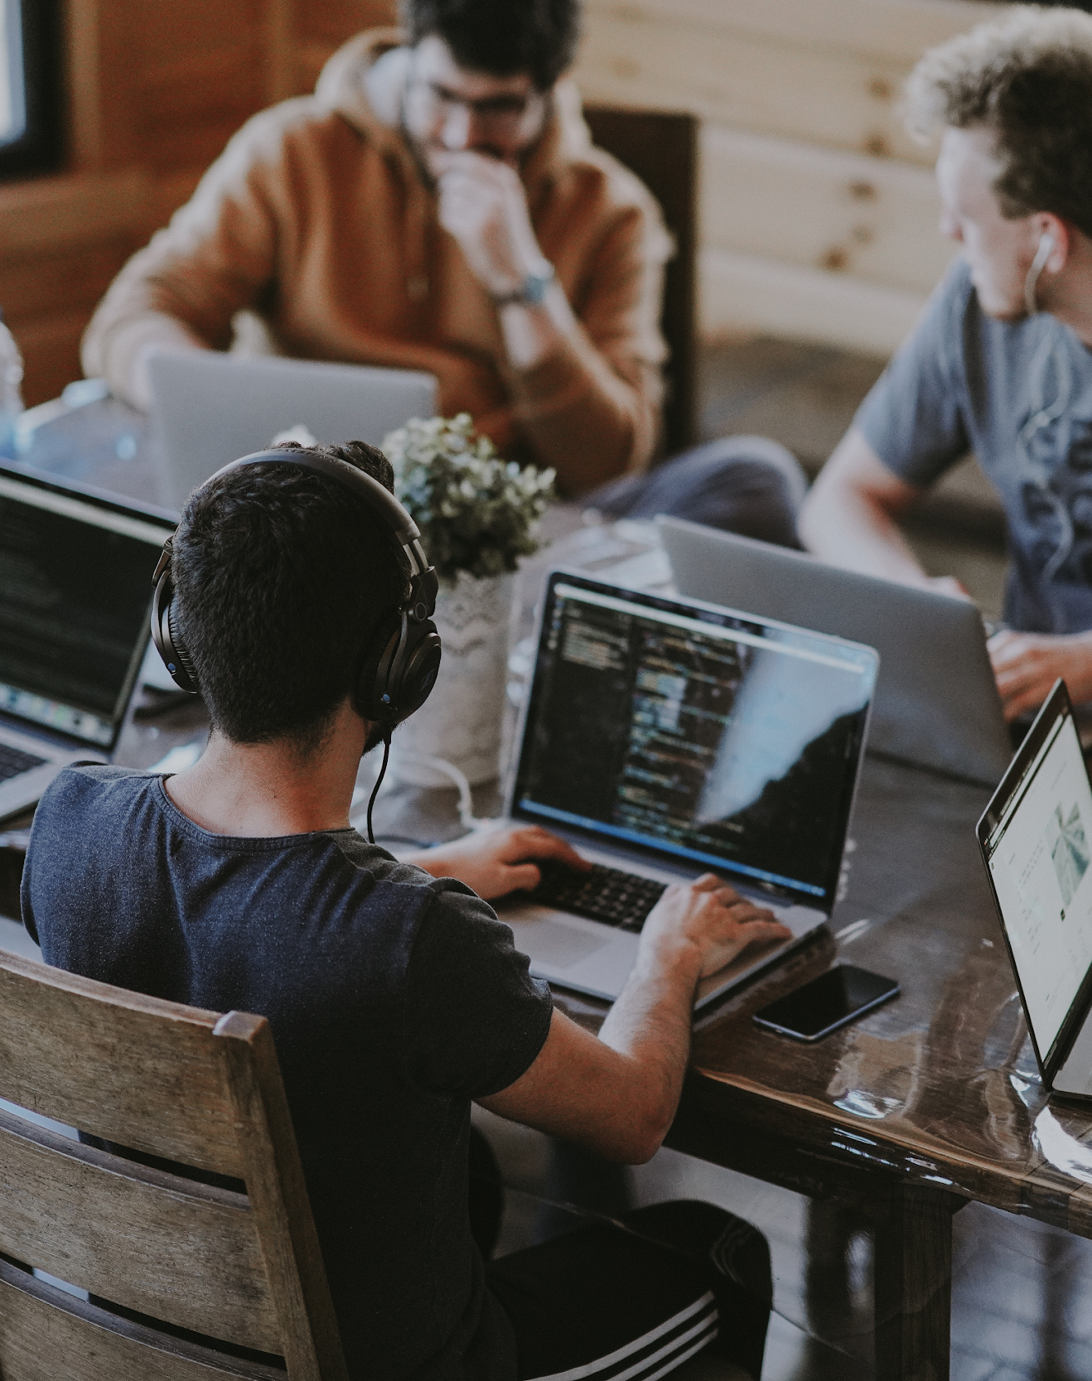




PRÉSENTATION PROJET
Blue Hotel
Notes:
Nous avions comme sujet de réaliser un site web dynamique tout en montrant nos compétences en bdd, html, css, js, php, git
Nous avons donc fait le choix de prendre le projet 1 a savoir le projet AIRBNB
donc voila le rendu: avec en tout 5pages: l’accueil, la page de recherche, la page connexion, profil et product page
Site épuré simple , facile de compréhension, accessible pour tous

Slide 5





GESTION DE PROJET
GOOGLE DRIVE
GITHUB
DISCORD
KANBAN
GANTT
Notes:
Afin d’arriver a travailler ensemble et de toujours pouvoir communiquer nous avons utilisé GitHub ainsi que Discord. Nous travaillions bcp également en appel, c’est-à-dire que un avait le partage d’ecran et on nous pouvions échanger en réel comme si nous codions ensemble sur le même pc mais version covid

Slide 6




TECHNOLOGIES
Langages utilisés
Notes:
Pour la réalisation du projet, nous avons fais le choix d’utiliser html css php étant donné que c’était les outils les plus adaptés

Slide 7
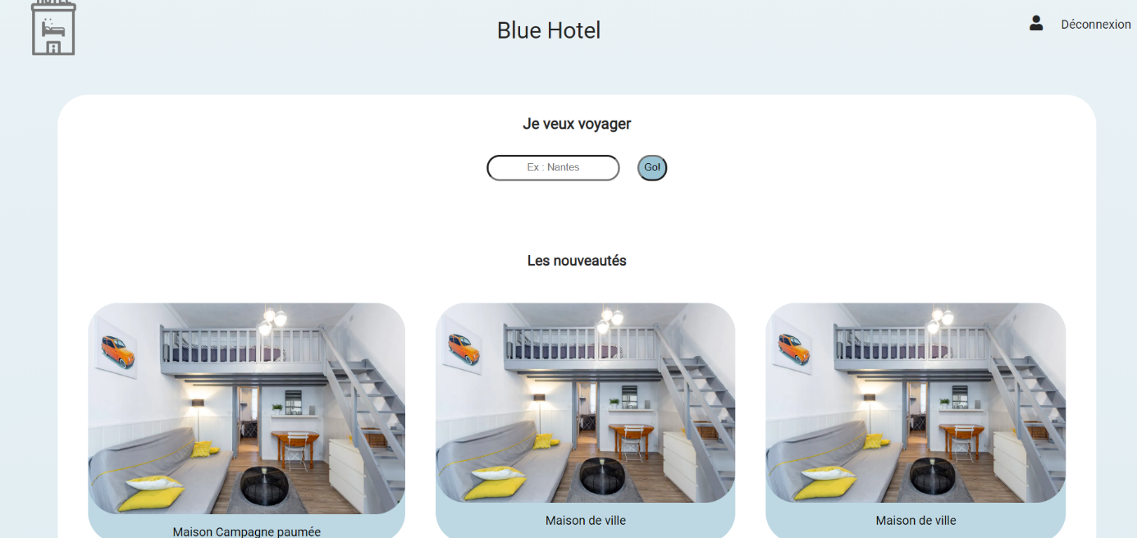
DEMONSTRATION
Notes:
demo

Slide 8

CODE
(Architecture, front, explication)
Notes:
Quelques pages

Slide 9
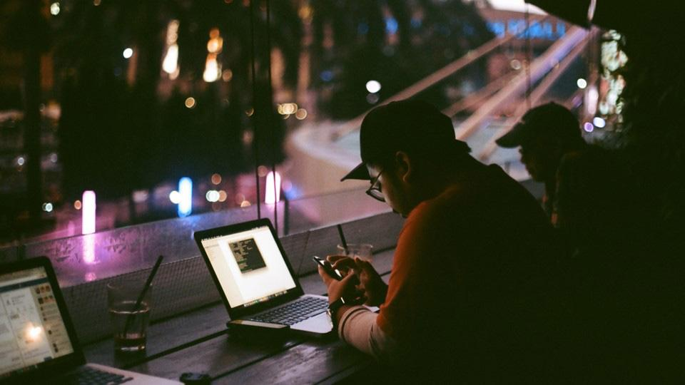
DIFFICULTÉS RENCONTRÉES
Notes:
Covid
Wampserver qui plante
Le temps
Le fait d’avoir bcp de projet en parallèles a gérer comme les Ydays, le projet reseau, les cours …
Notre niveau, car nous sommes en B1 par conséquent nous avons bcp du nous documenter sur certains points afin d’être capable de réaliser le projet dans sa totalité
Mais nous avons su nous adapté avec des appels fréquents, en redoublants nos efforts pour le temps, en s’organisant pour nos différents projets ou nous etions également ensemble et pour le niveau attendu nous avons tout simplement fait le choix de ne pas regarder l’énoncer de faire le maximum que nous nous pouvions faire et de ne pas se sentir submeger par les attentes c’est ce qui nous a permis d’avancer sereinement sans pression

Slide 10
CONCLUSION
Notes:
Pour conclure

